Slide 1



CSS avançado
Instrutor: Tamires Schloegel Kistner
{DEV}

Slide 2

AGENDA
Pré processadores
SASS
Aninhamento
Herança
Operações matemáticas
Loops
Mixins

Slide 3

O que são pré-processadores CSS?
CSS não possui o dinamismo e alguns recursos de Ruby, Python ou JavaScript.
A falta de dinamismo deixa nosso código extenso e repetitivo.
Existem linguagens intermediárias, os pré-processadores, que adicionam recursos para criar estilos com menos código.
Ferramentas que ajudam a escrever CSS de forma mais eficiente.
Melhoram a organização e a reutilização de código.
São interpretadores de código.
Permitem gerar CSS a partir de um arquivo de outra sintaxe, conforme o pré-processador utilizado.
Exemplo: SASS, LESS.

Slide 4
Vantagens e desvantagens
Vantagens:
Códigos CSS flexíveis e reutilizáveis.
Linguagem/estrutura de melhor entendimento para pessoas e “menos” para a máquina
Maioria permite a criação de Variáveis, Condicionais, Repetição, Imports/Extends, Funções e Mixins.
Facilitam a manutenção do código.
Permite um código limpo.
Desvantagens:
Aumento de complexidade em relação ao CSS puro.
Devido a este aumento de complexidade, aumenta também a chance de
baixo desempenho

Slide 5
Diferenças entre SASS e LESS
SASS
- Sintaxe mais antiga, popular e rica em funcionalidades.
- Usado com a extensão .scss ou .sass.
LESS
- Menos popular que o SASS, mas ainda amplamente usado.
- Sintaxe similar ao CSS.
Semelhanças
- Ambos suportam variáveis, mixins, aninhamento e funções.

Slide 6
O que é o SASS?
SASS (Syntactically Awesome Style Sheets)
- Ajuda a escrever CSS de maneira mais organizada e reutilizável.
Exemplo básico:
$cor-principal: #3498db;
body {
background-color: $cor-principal;
}

Slide 7
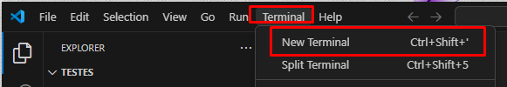
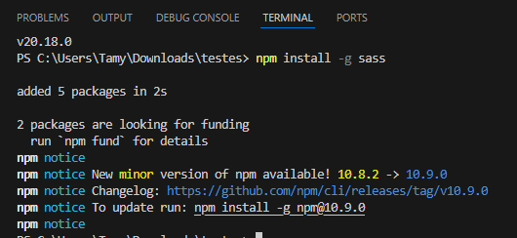
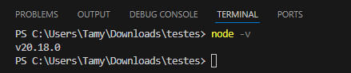
Instalando o SASS
1. Baixar o node.js
Abrir o google, pesquisar por node js, fazer download do instalador
2. Após instalar, no VSCode abrir novo prompt em:
Terminal >> Novo terminal
3. Verificar se o node foi instalado corretamente:
No terminal, digite node –v
4. Instalar o sass:
Rodar o comando npm install -g sass

Slide 8
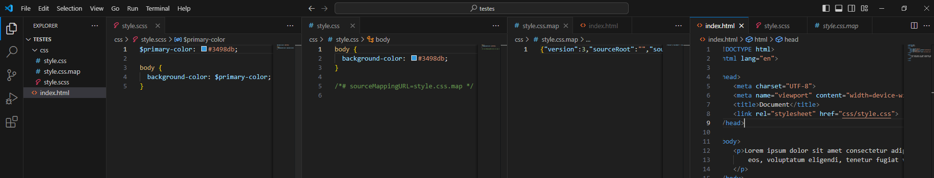
Compilando o SASS
Para transformar o nosso código sass, precisamos compilar este para css.
Para isto, teremos sempre 2 arquivos para cada css que temos. Recomendo deixar sempre com o mesmo nome.
Arquivo sass: nomeArquivo.scss
Arquivo css: nomeArquivo.css
Para compilar o nosso arquivo sass, utilizamos o comando:
sass nomeArquivo.scss nomeArquivo.css
Este comando deve ser executado manualmente toda vez que fizer uma alteração
Ou, podemos incluir um watch, que ficará “escutando” e a cada alteração compila automaticamente. Parecido com o autosave do VSCode.
sass --watch nomeArquivo.scss:nomeArquivo.css

Slide 9
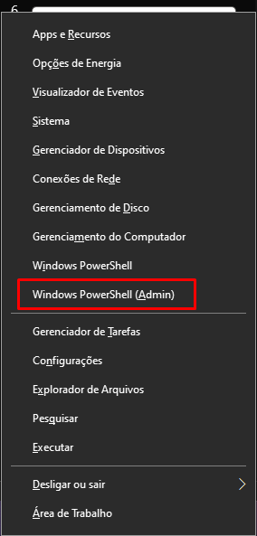
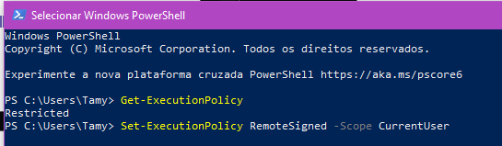
Erro ao compilar o SASS
Se você receber um erro informando que a execução de scripts foi desabilitada, é preciso alterar as politicas do Windows.
Esse erro acontece no Windows devido à política de execução de scripts do PowerShell, que está configurada para imped
ir a execução de scripts por segurança. Para resolver isso, você precisa alterar a política de execução para permitir a execução de scripts como o sass.
Pressione Windows + X ou clique com o botão direito no botão Iniciar e selecione Windows PowerShell (Admin).

Slide 10
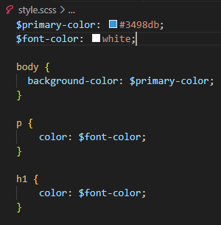
Variáveis SASS
No SASS, uma variável é um recurso que permite armazenar valores reutilizáveis, como cores, tamanhos, fontes e outros parâmetros de estilo. Elas ajudam a manter o código mais organizado e fácil de modificar, pois você define um valor uma vez e pode usá-lo em diversos lugares.
Como declarar uma variável no SASS
As variáveis no SASS são declaradas com o símbolo $, seguido do nome da variável e do valor que ela irá armazenar.
Isso facilita a alteração de valores globalmente. Se você quiser mudar a cor primária ou o tamanho da fonte em
todo o site, basta alterar o valor da variável em um único lugar.
Benefícios das variáveis no SASS
Reutilização: Definir um valor uma vez e reutilizá-lo quantas vezes quiser.
Facilidade de manutenção: Mudanças em um único lugar (o valor da variável) afetam todo o código, facilitando a
manutenção.
Organização: Ajuda a deixar o código mais organizado e legível, especialmente em projetos grandes.

Slide 11
Criando minha página
{Praticando}
Vamos praticar a utilização de variáveis.
Crie uma página contendo 3 seções. Cada seção com 1 título, 1 texto.
Na seção 1 utilize o h1, na 2 h2 e 3 h3.
Crie uma variável de cor e aplique-a ao fundo de uma página HTML.
Crie uma variável de cor e aplica-a a todos os títulos e parágrafos.
Crie uma variável para definir o tamanho padrão, cor e borda para campos de um formulário (input textarea e button).

Slide 12
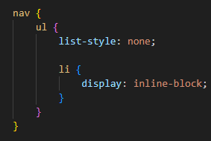
Aninhamento no SASS
É possível organizar nosso código SASS com o esquema de filhos de forma a ficar mais fácil de visualizar.
Escreva seletores dentro de seletores, economizando código.
Exemplo:
Exercício:
- No exercício anterior, utilizamos os campos de um formulário para aplicar estilos, vamos aplicar esses estilos apenas para os campos dentro do form

Slide 13
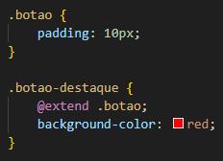
Herança de Seletores no SASS
Reutilize estilos de um seletor em outro.
Exemplo:
Exercício:
Crie 3 botões reutilizando estilos básicos com herança.
Crie uma classe estrutural para títulos, fundo, espaçamento, capitalize, e utilize em 4 títulos da nossa página, cada título com uma cor diferente.

Slide 14
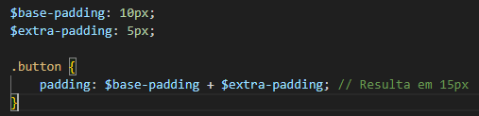
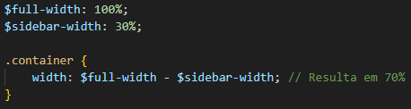
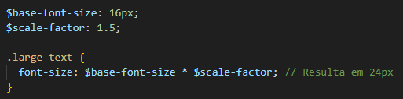
Operações matemáticas no SASS
O SASS permite as seguintes operações matemáticas:
Adição (+) Subtração (-)
Multiplicação (*) Divisão (/)

Slide 15
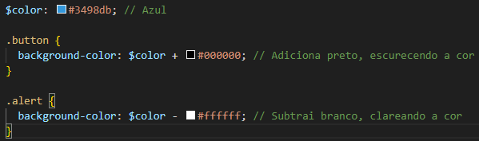
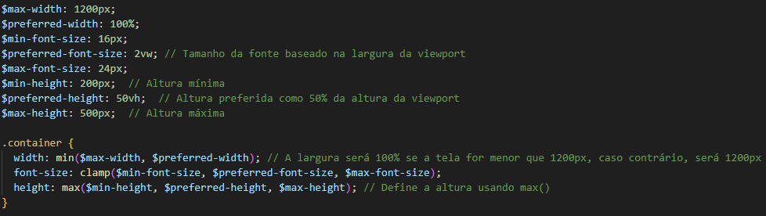

Operações matemáticas no SASS
Operações em Cores
As operações também podem ser usadas em cores, permitindo clarear ou escurecer cores facilmente.
Uso de Parênteses
Você pode usar parênteses para controlar a ordem das operações, semelhante à matemática tradicional.
Funções Matemáticas
O SASS também possui funções matemáticas úteis como min(), max(), e clamp().

Slide 16
Operações matemáticas no SASS
Exercícios - Grid flexível
Monte um sistema de grid baseado em colunas. Defina uma variável $columns para o número total de colunas e calcule a largura de cada uma.
Crie classes genéricas para definir o tamanho de uma grid.
Exemplo: Seguindo o padrão de 12 colunas, cada espaço da nossa tela seria 100% da tela / 12.
A classe da coluna de 1 espaço seria 1/12 desses 100%, a de 2 espaços 2/12 desses 100%, e assim por diante.
Utilize o width para especificar os tamanhos
Exercícios – Paleta de cores
Defina uma cor base e use funções do SASS para criar tonalidades mais claras e escuras
Utilize as funções:
darken(cor, % a escurecer)
lighten(cor, % a clarear)
Exemplo:
color: darken(blue, 20%);

Slide 17

Criando minha página
{Praticando}

Slide 18
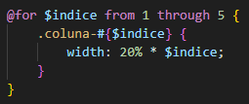
Loops no SASS - @for
Podemos utilizar estruturas de repetição para aplicar estilos em massa, de forma dinâmica. Ao usar loops como @for, @each e @while, você pode economizar tempo e manter seu código mais organizado. Isso é especialmente útil em projetos grandes ou quando você precisa aplicar estilos repetitivos
O loop @for é usado para iterar sobre um intervalo de números. Você especifica um valor inicial, um valor final e o SASS executa o bloco de código para cada número nesse intervalo.
Exemplo:
Exercício 3:
Use um loop para criar colunas as classes de colunas de 1 a 12.
Dica: o índice vai de 1 a 12. Divida o tamanho total (100%) por 12 e multiplique pelo índice. Assim a coluna 1 terá 1 fração das 12, a seguinda 2 e assim por diante.

Slide 19
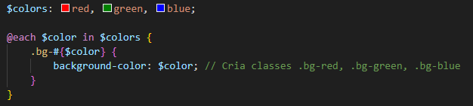
Loops no SASS - @each
O loop @each é usado para iterar sobre listas ou mapas. Para cada item na lista ou mapa, você pode executar um bloco de código.
Exemplo:
Exercício:
Utilize a estrutura acima de exemplo para criar uma classe para cada estilo de botão. Queremos um botão de cor e borda vermelho, azul, verde, e amarelo.
No HTML crie um botão para cada e utilize as classes disponibilizadas.
Todos os botões devem seguir o mesmo padrão de tamanho, tamanho de fonte e espaçamento. Crie uma classe estrutural e uilize a herança para os demais botões.
Altere a estrutura do exercício de títulos da herança para que as classes dos títulos seja criada de forma dinânamica.

Slide 20
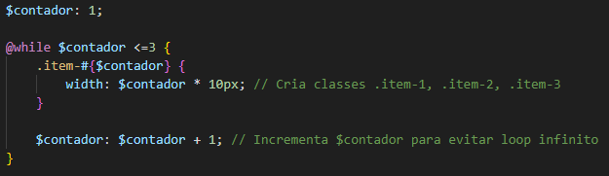
Loops no SASS - @while
O loop @while executa um bloco de código enquanto uma condição for verdadeira. Você deve gerenciar manualmente a variável de controle para evitar loops infinitos.
Exemplo:

Slide 21
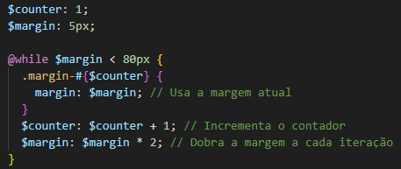
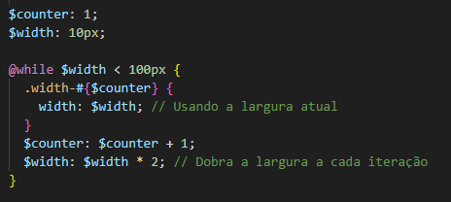
Loops no SASS - @while
O @while é mais apropriado em situações onde você precisa de um controle mais flexível sobre a condição de parada ou quando a lógica de incremento é mais complexa.
Condições de Parada Não-Lineares: Se a condição de parada depende de uma lógica mais complexa que não é apenas um contador simples, o @while pode ser mais útil.
Incrementos Não Uniformes: Se você precisa incrementar o valor de uma maneira que não é linear, por exemplo, dobrando o valor a cada iteração ou usando uma fórmula complexa.
Quebras de Loop Condicionais: Quando você precisa interromper o loop com base em condições dinâmicas que podem mudar durante a execução.

Slide 22
Loops no SASS - @while
Exercício:
Crie classes de opacidade de forma dinâmica. Somente números pares. Pule de 2 em 2.
Crie classes de margem de forma dinâmica, onde em cada iteração a margem dobra de tamanho.

Slide 23
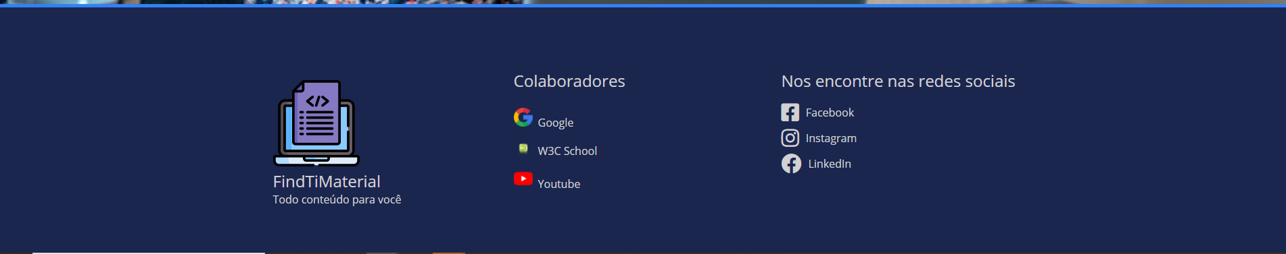
Criando minha página
{Praticando}

Slide 24

@mixin - Funções
O que é um mixin?
Um mixin em SASS é uma poderosa funcionalidade que permite encapsular um conjunto de declarações CSS para reutilizá-las em diferentes partes do seu código. Mixins são particularmente úteis para evitar a repetição de código e para facilitar a manutenção, tornando o seu CSS mais modular e flexível.
Um mixin pode conter qualquer número de propriedades CSS, incluindo funções e variáveis.
Você pode passar argumentos para um mixin, o que permite que você personalize o comportamento e o estilo de acordo com as suas necessidades.
Vantagens dos Mixins
Reutilização: Permitem que você reutilize blocos de código CSS em diferentes seletores sem duplicar o código.
Flexibilidade: Você pode passar argumentos para personalizar os estilos de acordo com as suas necessidades.
Organização: Ajuda a manter o código SASS mais organizado e modular.

Slide 25
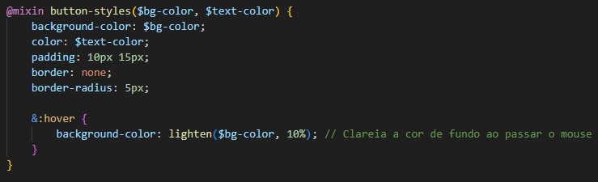
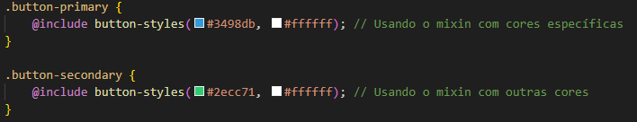
@ mixin - Funções
Exercício: Mixin para Estilo de Card
Crie um mixin chamado card-styles que aceita três parâmetros:
$bg-color: cor de fundo do card.
$text-color: cor do texto.
$border-radius: valor do raio da borda.
O mixin deve incluir as seguintes propriedades CSS:
background-color //Cor de fundo do card
Color //Cor de fonte
Padding //Criar espaço interno
border-radius //Para arredondar
box-shadow: 0 2px 10px rgba(0, 0, 0, 0.1) //Sombra no card
Utilize o mixin para criar duas classes de card diferentes: .card-primary e .card-secondary.

Slide 26
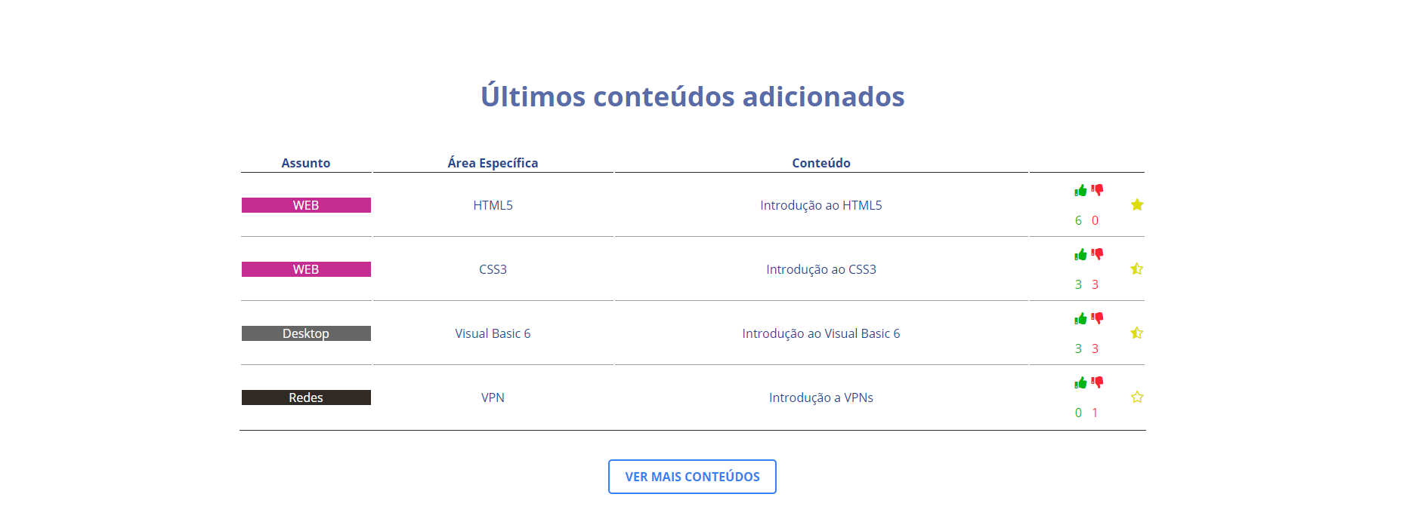
Criando minha página
{Praticando}

Slide 27
Criando minha página
{Portfolio Pessoal de Designer/Desenvolvedor}
Estrutura do Site – Página 1
Página Inicial: (Main)
Um cabeçalho com seu nome e uma breve descrição sobre você.
Um menu de navegação (Home, Projetos, Sobre, Contato).
Um banner com uma imagem de fundo e um texto chamativo.
Botões estilizados usando mixins.
Segunda página:
Section Sobre:
Um breve texto sobre sua formação, experiência e habilidades.
Utilize o mixin para estilizar a tabela com suas habilidades técnicas, utilizando table-styles.
Section de Contato:
Um formulário de contato onde os visitantes podem enviar mensagens.
Estilize os campos do formulário usando variáveis para cores e mixins para os estilos de botão.
Section de Projetos:
Exibição de cards para cada projeto que você deseja mostrar.
Cada card pode utilizar o mixin card-styles para aplicar um design consistente.
Imagens dos projetos com descrições, utilizando a técnica de grid ou flexbox.
Rodapé:
Informações de contato e links para suas redes sociais.
Use mixins para estilizar os links.
Menu e rodapé iguais em ambas as páginas.

